Slide 1
長崎大學雙聯學位 時程與推動要點說明

Slide 2
報告事宜
長崎大學已確認每年最高收3位學生,根據合約,本校共5個系所參與
長崎大學部分要求本校教授須與該校教受先行溝通共同指導意願
請先與日方教授談好後再進行校內申請.

Slide 3
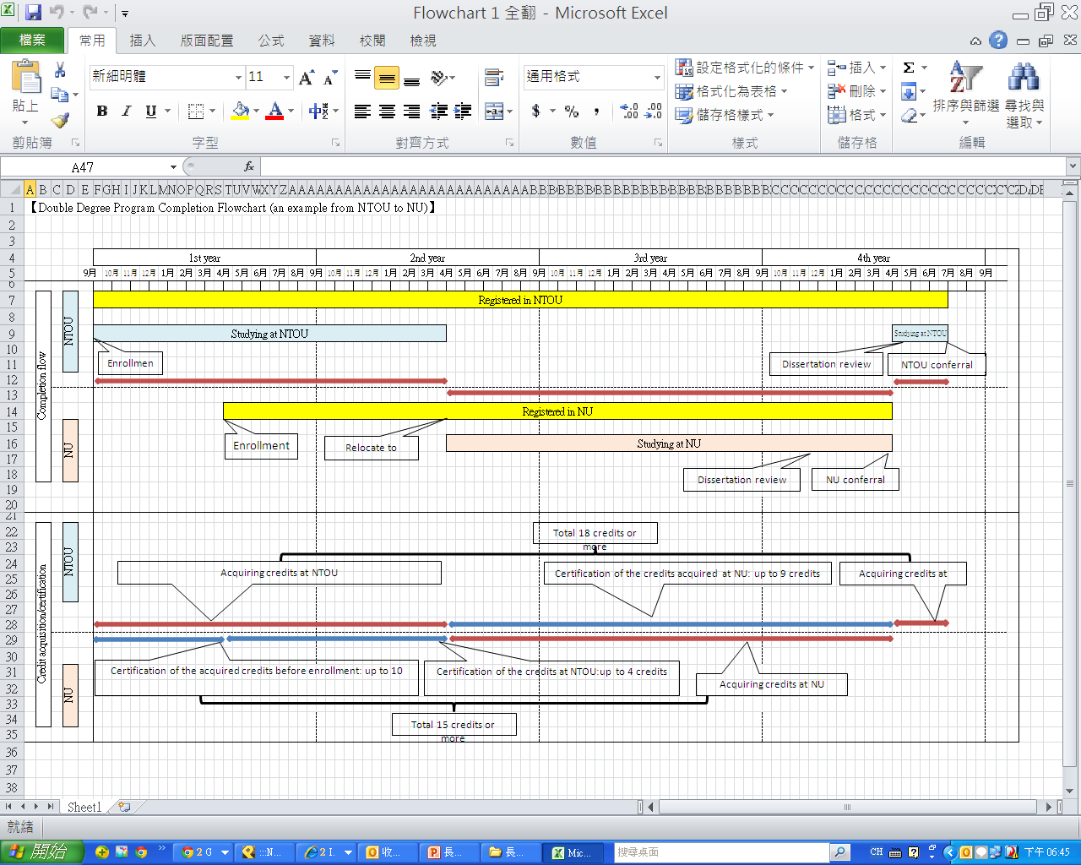
整體流程

Slide 4
海大學生至長崎
 | Standard Double Degree Program Schedule | Time Period
1 | Enrollment in NTOU 在海洋大學註冊 | 2014年9月
2 | Study and dissertation work at NTOU 在海大就學與寫論文
3 | Submission of Double Degree Program application material to NTO 繳交申請資料給海洋大學 | 2014年12月12號
4 | Student recommended to NU 推薦學生至長崎大學(12月初審查，12月底送至長崎) | 2014年12月24號
5 | Selection based on document review by NU selection committee長崎大學審查 | 2015年1月中
6 | Announcement of results 宣布結果 | 2015年2月中
7 | Registration procedures 註冊程序(長崎大學) | 2015年3月中
8 | Enrollment in NU在長崎大學註冊 | 2015年4月
9 | Travel arrangements | 2016年1月
10 | Relocate to Japan至日本 | 2016年4月
11 | Study and dissertation work at NU在長崎大學就學與寫論文
12 | NU dissertation review長崎大學論文審查 | 2018年2月
13 | NU conferral 長崎大學學位授與 | 2018年3月
14 | NTOU dissertation review海洋大學論文審查 | 2018年6月
15 | NTOU degree conferral海洋大學學位授與 | 2018年6月

Slide 5
長崎大學學生至海大
 | Standard Double Degree Program Schedule | Time Period
1 | Enrollment in NU在長崎大學註冊 | 2014年4月
2 | Study and dissertation work at NU 在長崎大學就學與寫論文
3 | Submission of Double Degree Program application material to NU 繳交雙聯學位的申請資料給長崎大學 | 2014年6月初
4 | Interview and selection process by NU selection committee長崎大學徵選委員會面試與徵選 | 2014年6月中
5 | Recommendation to NTOU推薦學生到海洋大學 | 2014年6月下旬
6 | Selection based on document review by NTOU selection committee海洋大學審查 | 2014年7月初
7 | Announcement of results宣布結果 | 2014年7月下旬
8 | Registration procedures註冊程序 | 2014年8月中
9 | Enrollment in NTOU 在海洋大學註冊 | 2014年9月
10 | Travel arrangements | 2015年7月
11 | Relocate to Taiwan至台灣 | 2015年9月
12 | Study and dissertation work at NTOU 在海洋大學就學與寫論文
13 | NTOU dissertation review海洋大學論文審查 | 2017年6月
14 | NTOU degree conferral 海洋大學學位授與 | 2017年6月
15 | NU dissertation review海洋大學論文審查 | 2018年2月
16 | NU degree conferral長崎大學學位授與 | 2018年3月

Slide 6
Acceptance Quotas接受名額
Number accepted at NU長崎大學接受名額
Major主修 | Course課程 | Number Accepted
Department of Environment and Fisheries Resources環境與漁業資源學系 | Fisheries Science Course | 最多3名
 | Environmental Studies Course
Number accepted at NTOU海洋大學接受名額
Major主修 | Course課程 | Number Accepted
College of Life Sciences 生命科學院 | Institute of Bioscience and Biotechnology | Up to 3 students 每年最多3名
 | Institute of Marine Biology
 | Department of Aquaculture
 | Department of Food Science
College of Ocean Science and Resources 海洋科學與資源學院 | Department of Environmental Biology and Fisheries Science

Slide 7
申請文件
制式表格
Application form [Form 1]
Recommendation letter from supervisor of the home university [Form 2]
Application essay [Form 3]
Current research at the home university [Form 4]
Research plan at the host university [Form 5]
非制式表格
健檢表Health certificate [Free format]
大學與研究所成績單Undergraduate and graduate academic transcripts
英文能力證明Proof of English proficiency
Proof of foreign language proficiency other than English (not essential)

Slide 8
Tuition and Other Costs 學費與其他費用
免費:
Tuition
examination fees
entrance fees
自付費用:
travel and living expenses
lodging, food, textbooks, insurance, etc.

Slide 9
整體流程

Slide 10
學分承認
在註冊長崎大學以前，於海大獲得的10學分，可申請認證為長崎大學的學分
在註冊長崎大學後，於海大獲得的4學分，可申請認證為長崎大學的學分。
在長崎大學取得的9學分，可以申請抵免海洋大學的學分。

Slide 11
Doctoral Dissertation
To receive doctoral degrees from both NU and NTOU, students must write a dissertation on their research at both institutions and submit it for review at both institutions.
Separate reviews will be conducted at each university.

Slide 12
Completion Requirements
海大
3年或3年以上的就讀時間
最少18個學分
完成博士論文審查與相關行政程序
長崎
3年或3年以上的就讀時間
最少15個學分
完成博士論文審查與相關行政程序

Slide 13
Discontinuation of Study Abroad
每年需評估審查學生論文與學分取得的進度
若不符合資格，經兩校商議後可取消該生雙聯學位資格

